Slide 1
IEEE智慧科研三重奏：
AI驱动的文献挖掘 x 论文黄金架构 x 选刊决策引擎
安徽工程大学专场

Slide 2
主要内容
1) 解锁IEEE Xplore资源宝库——全球顶尖科技资源检索平台介绍
2) 揭秘高效检索科研文献的N种方法——AI驱动的文献挖掘及热点把控
3) 介绍IEEE科技文献英文写作——黄金结构解析与写作范式
4) 解析精准选刊的策略与投稿的全部流程——选刊决策引擎

Slide 3
解锁IEEE Xplore资源宝库
——全球顶尖科技资源检索平台介绍

Slide 4

The Institute of Electrical and Electronics Engineers
电气电子工程师学会

Slide 5

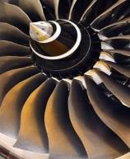
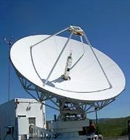


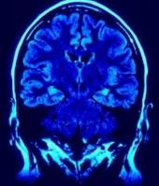


IEEE涵盖各个科技领域
More than just electrical engineering & computer science
• Information Technology
• Medical Devices
• Nanotechnology
• Optics
• Petroleum & Gas
• Power Electronics
• Power Systems
• Robotics & Automation
• Semiconductors
• Smart Grid
• Wireless Broadband
and more
• Aerospace & Defense
• Automotive Engineering
• Biomedical Engineering
• Biometrics
• Circuits & Systems
• Cloud Computing
• Communications
• Computer Software
• Electronics
• Energy
• Engineering
• Imaging
出版世界电气电子工程和计算机领域
的文献
5

Slide 6
IEEE Aerospace and Electronic Systems Society
IEEE Antennas and Propagation Society
IEEE Broadcast Technology Society
IEEE Circuits and Systems Society
IEEE Communications Society
IEEE Computational Intelligence Society
IEEE Computer Society
IEEE Consumer Electronics Society
IEEE Control Systems Society
IEEE Dielectrics and Electrical Insulation Society
IEEE Education Society
IEEE Electron Devices Society
IEEE Electronics Packaging Society
IEEE Electromagnetic Compatibility Society
IEEE Engineering in Medicine and Biology Society
IEEE Geoscience and Remote Sensing Society
IEEE Industrial Electronics Society
IEEE Industry Applications Society
IEEE Information Theory Society
IEEE Instrumentation and Measurement Society
IEEE Intelligent Transportation Systems Society
IEEE Magnetics Society
IEEE Microwave Theory and Techniques Society
IEEE Nuclear and Plasma Sciences Society
IEEE Oceanic Engineering Society
IEEE Photonics Society
IEEE Power Electronics Society
IEEE Power & Energy Society
IEEE Product Safety Engineering Society
IEEE Professional Communication Society
IEEE Reliability Society
IEEE Robotics and Automation Society
IEEE Signal Processing Society
IEEE Society on Social Implications of Technology
IEEE Solid-State Circuits Society
IEEE Systems, Man, and Cybernetics Society
IEEE Technology and Engineering Management Society
IEEE Ultrasonics, Ferroelectrics, and Frequency Control Society
IEEE Vehicular Technology Society
39个专业协会
IEEE Societies

Slide 7
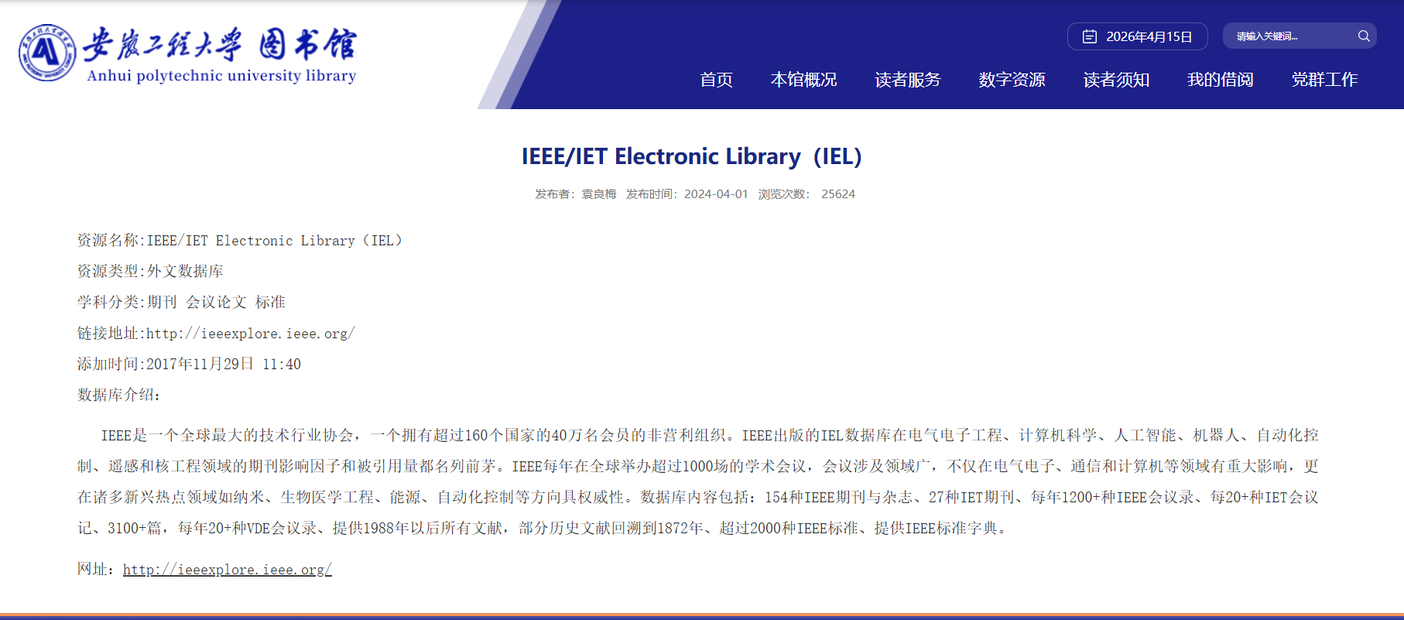
IEEE Xplore访问
校内IP自动认证
URL: https://ieeexplore.ieee.org

Slide 8

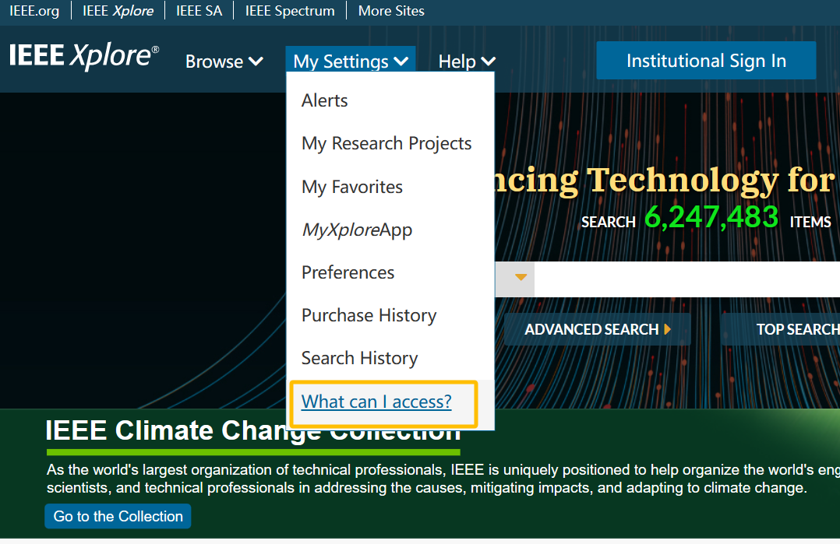
IEEE Xplore访问
校内IP自动认证
URL: https://ieeexplore.ieee.org
IEEE Xplore 全文数据库
200+ IEEE期刊和杂志
2000+ IEEE会议录（每年）
10000+ IEEE标准文档
IET、VDE会议录
Bell Labs技术期刊
IBM期刊，MIT期刊, AGU期刊, URSI
(OA 期刊): TUP, CSEE, CPSS, CES, CMP，CIE，BIAI，SAIEE
Artech House,De Gruyter,IEEE-Wiley,Manning,MIT,Packt Business,Packt,PUP,River Publishers,River Publishers SEM,Wiley AI,Wiley Data and Cybersecurity,Wiley Semiconductors,Wiley Telecommunications,Business Expert Press电子图书
Now Publishers综述文集
在线技术课程
210+ IEEE期刊和杂志
2000+ IEEE会议录（每年）
5000+ IEEE标准文档（草案除外）
IET、VDE会议录
Bell Labs技术期刊
IEEE Electronic Library (IEL)数据库
浏览器：
Firefox
Safari
Chrome
Opera
Microsoft Edge
√
√
√
√
√

Slide 9
揭秘高效检索科研文献的N种方法
——AI驱动的文献挖掘及热点把控

Slide 10
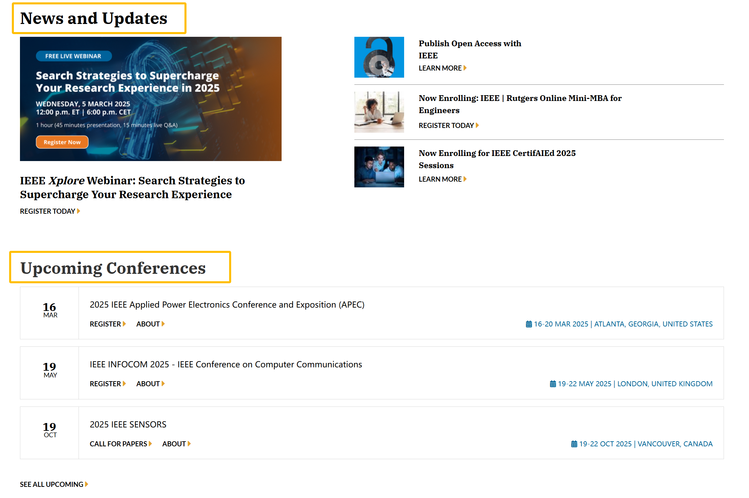
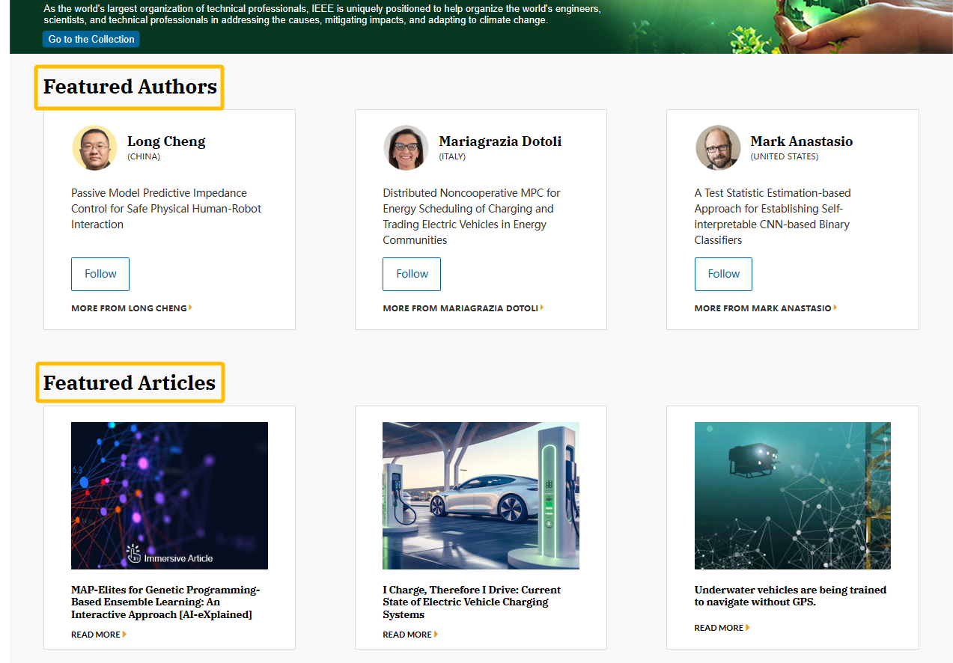
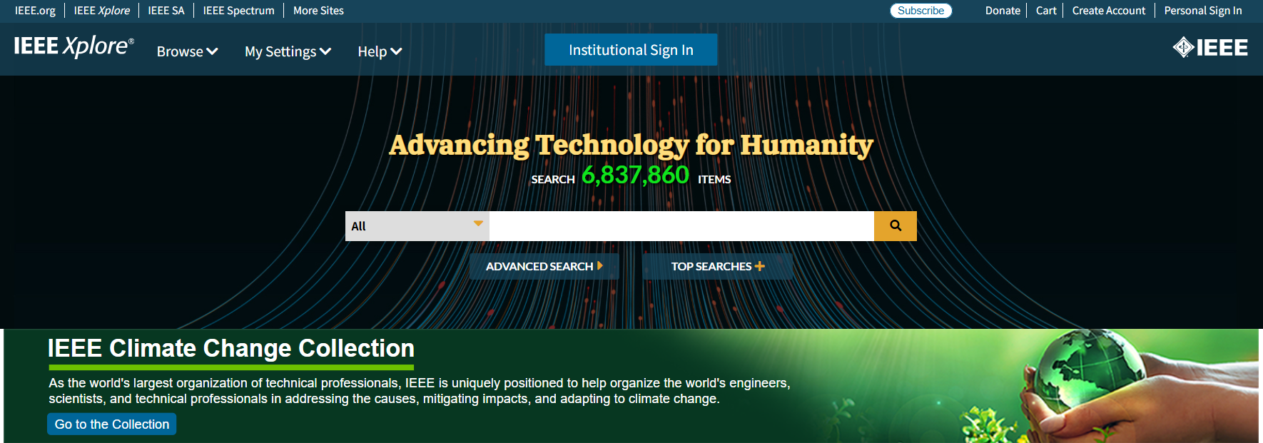
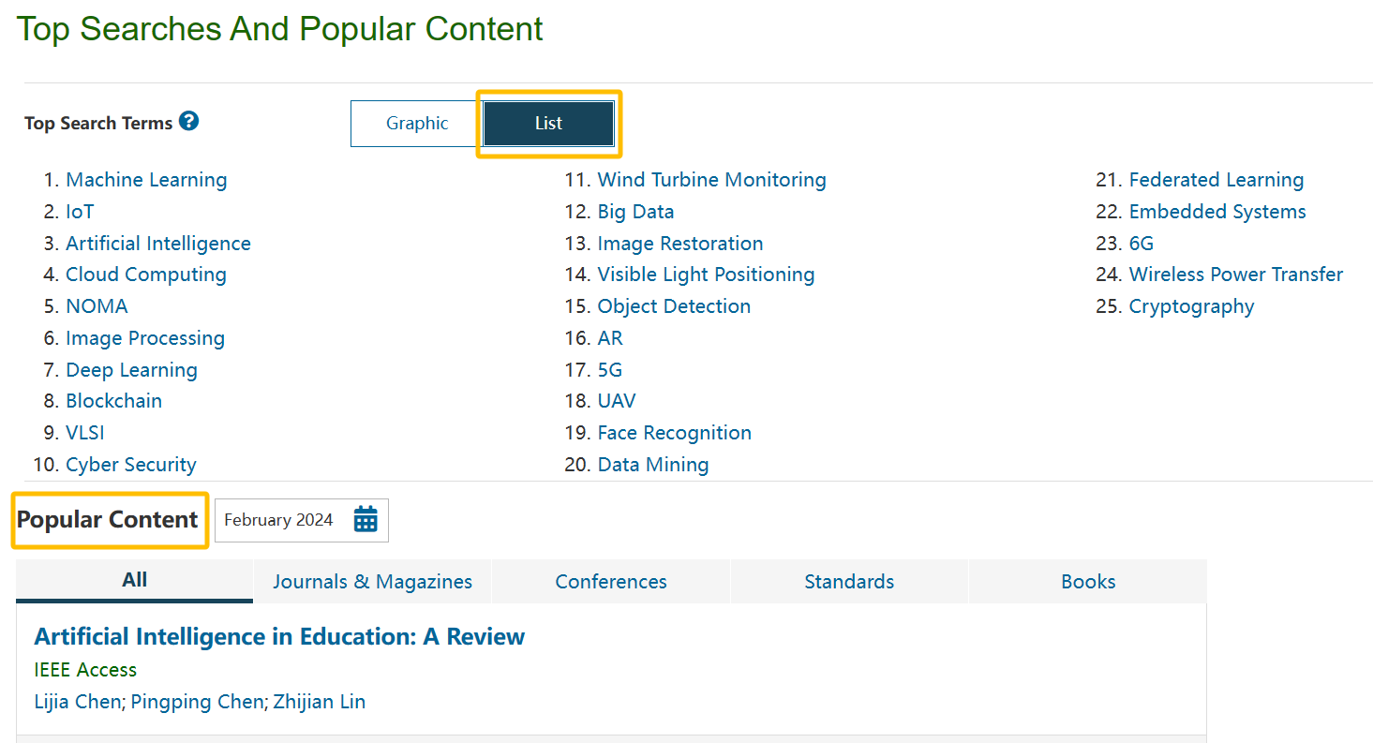
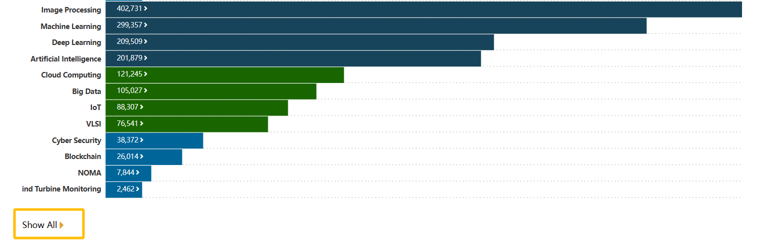
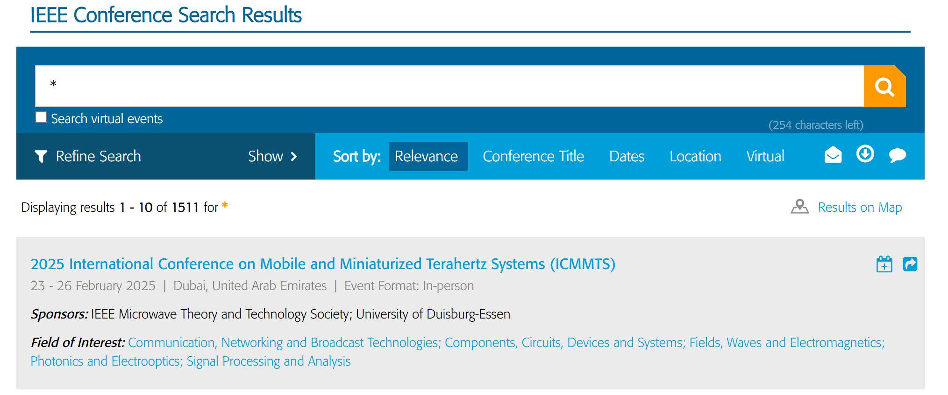
IEEE Xplore介绍

Slide 11
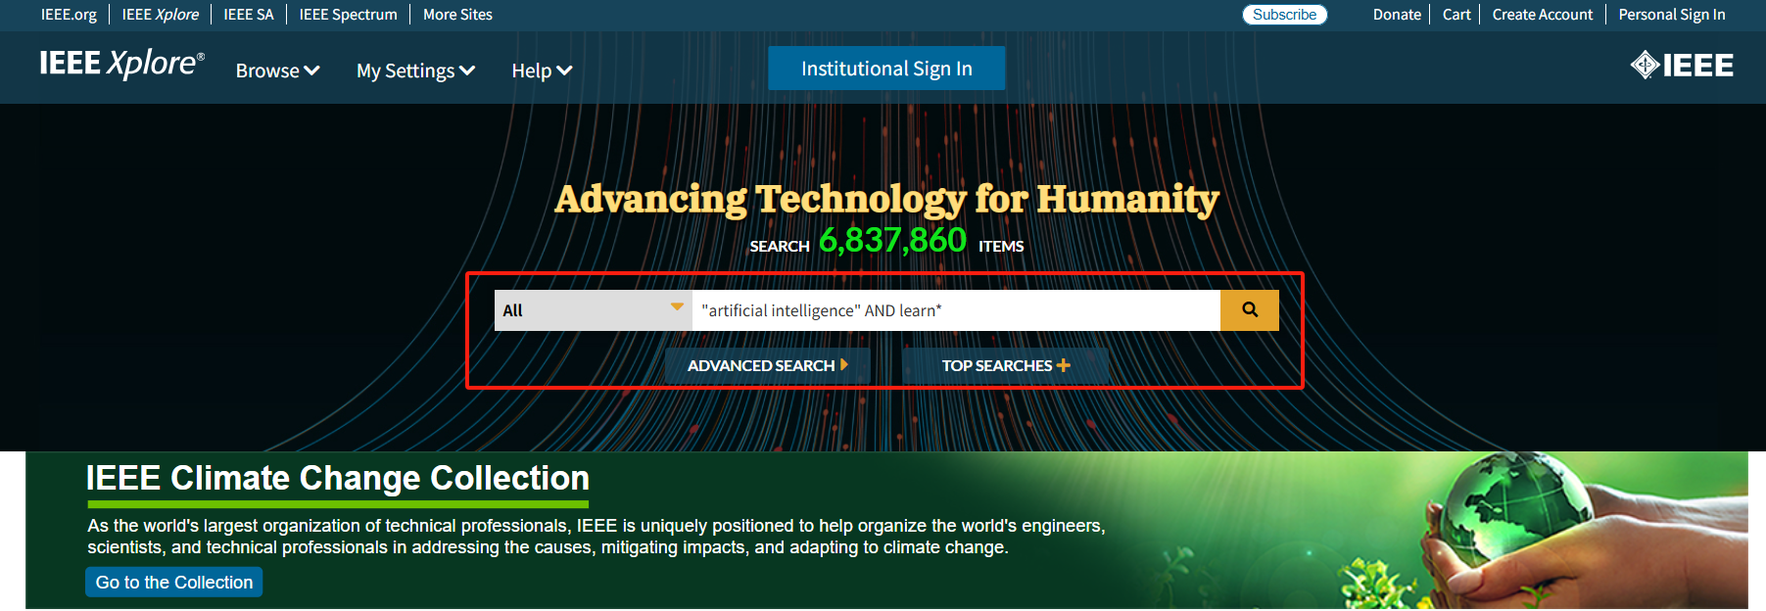
一框式检索核心技术
一框式检索(Global Search)
1. 默认检索内容：metadata only
2. 检索词之间的默认关系：AND 如 artificial intelligence= artificial AND intelligence
3. 支持命令检索： 如"Abstract": artificial AND "Publication Title": intelligence
4. 自动获取词根：名词单复数, 动词时态变换, 英式美式拼写
5. 精确检索使用双引号：词组、固定搭配； 如“artificial intelligence”
6. 模糊检索使用*和？：learn*（可以包含learn、learning、learned、 learner ）
7. 检索词不区分大小写，检索运算符全部大写

Slide 12
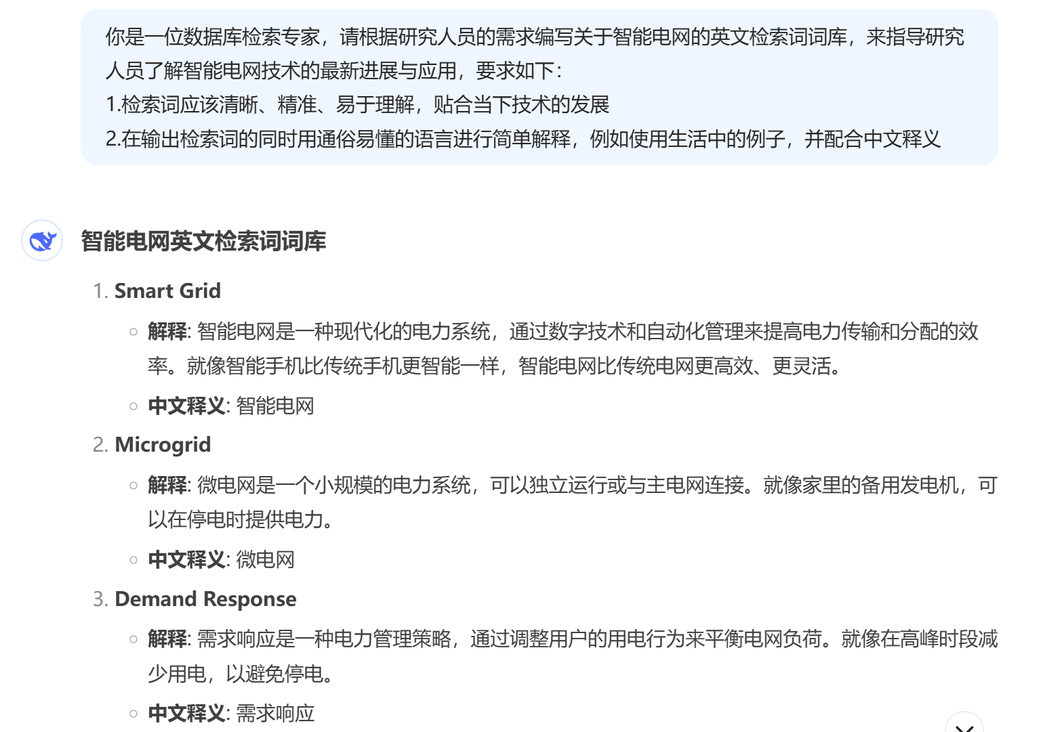
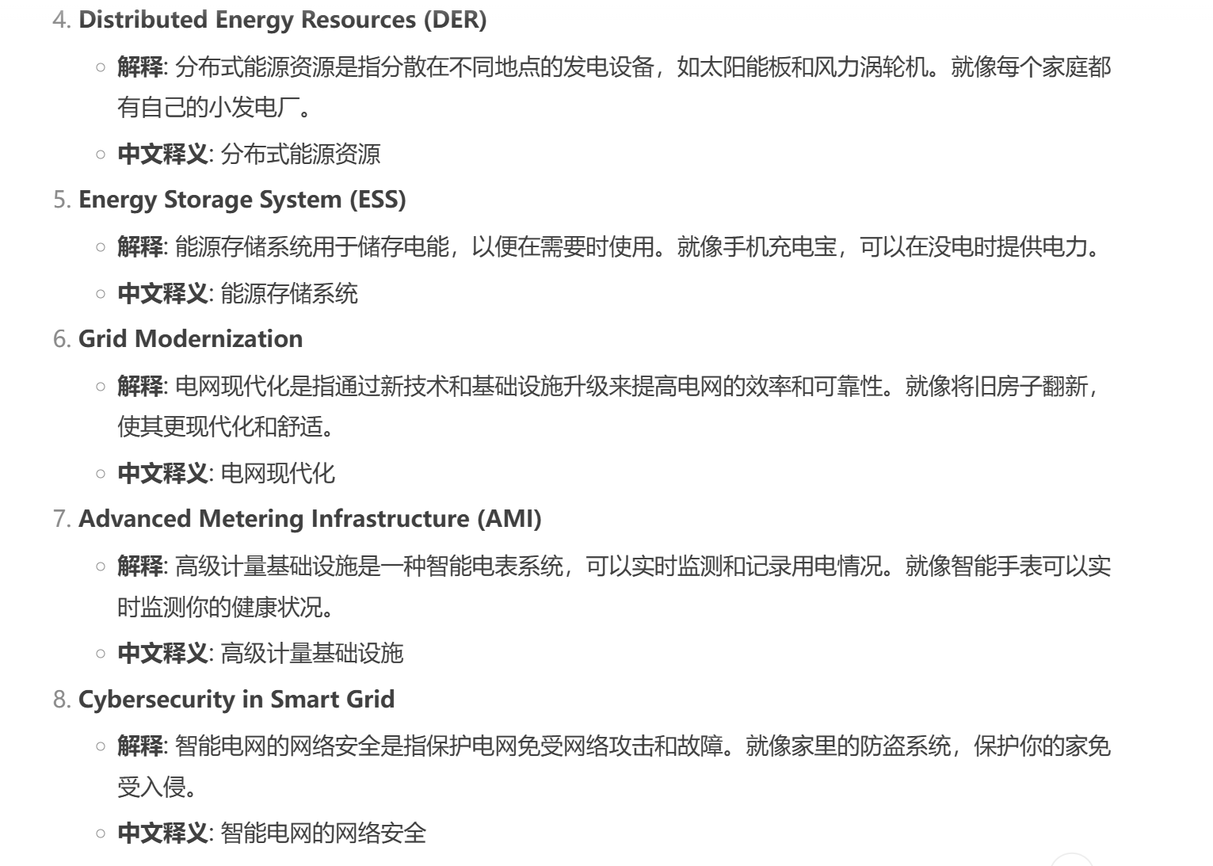
举例：利用deepseek构建检索词库

Slide 13
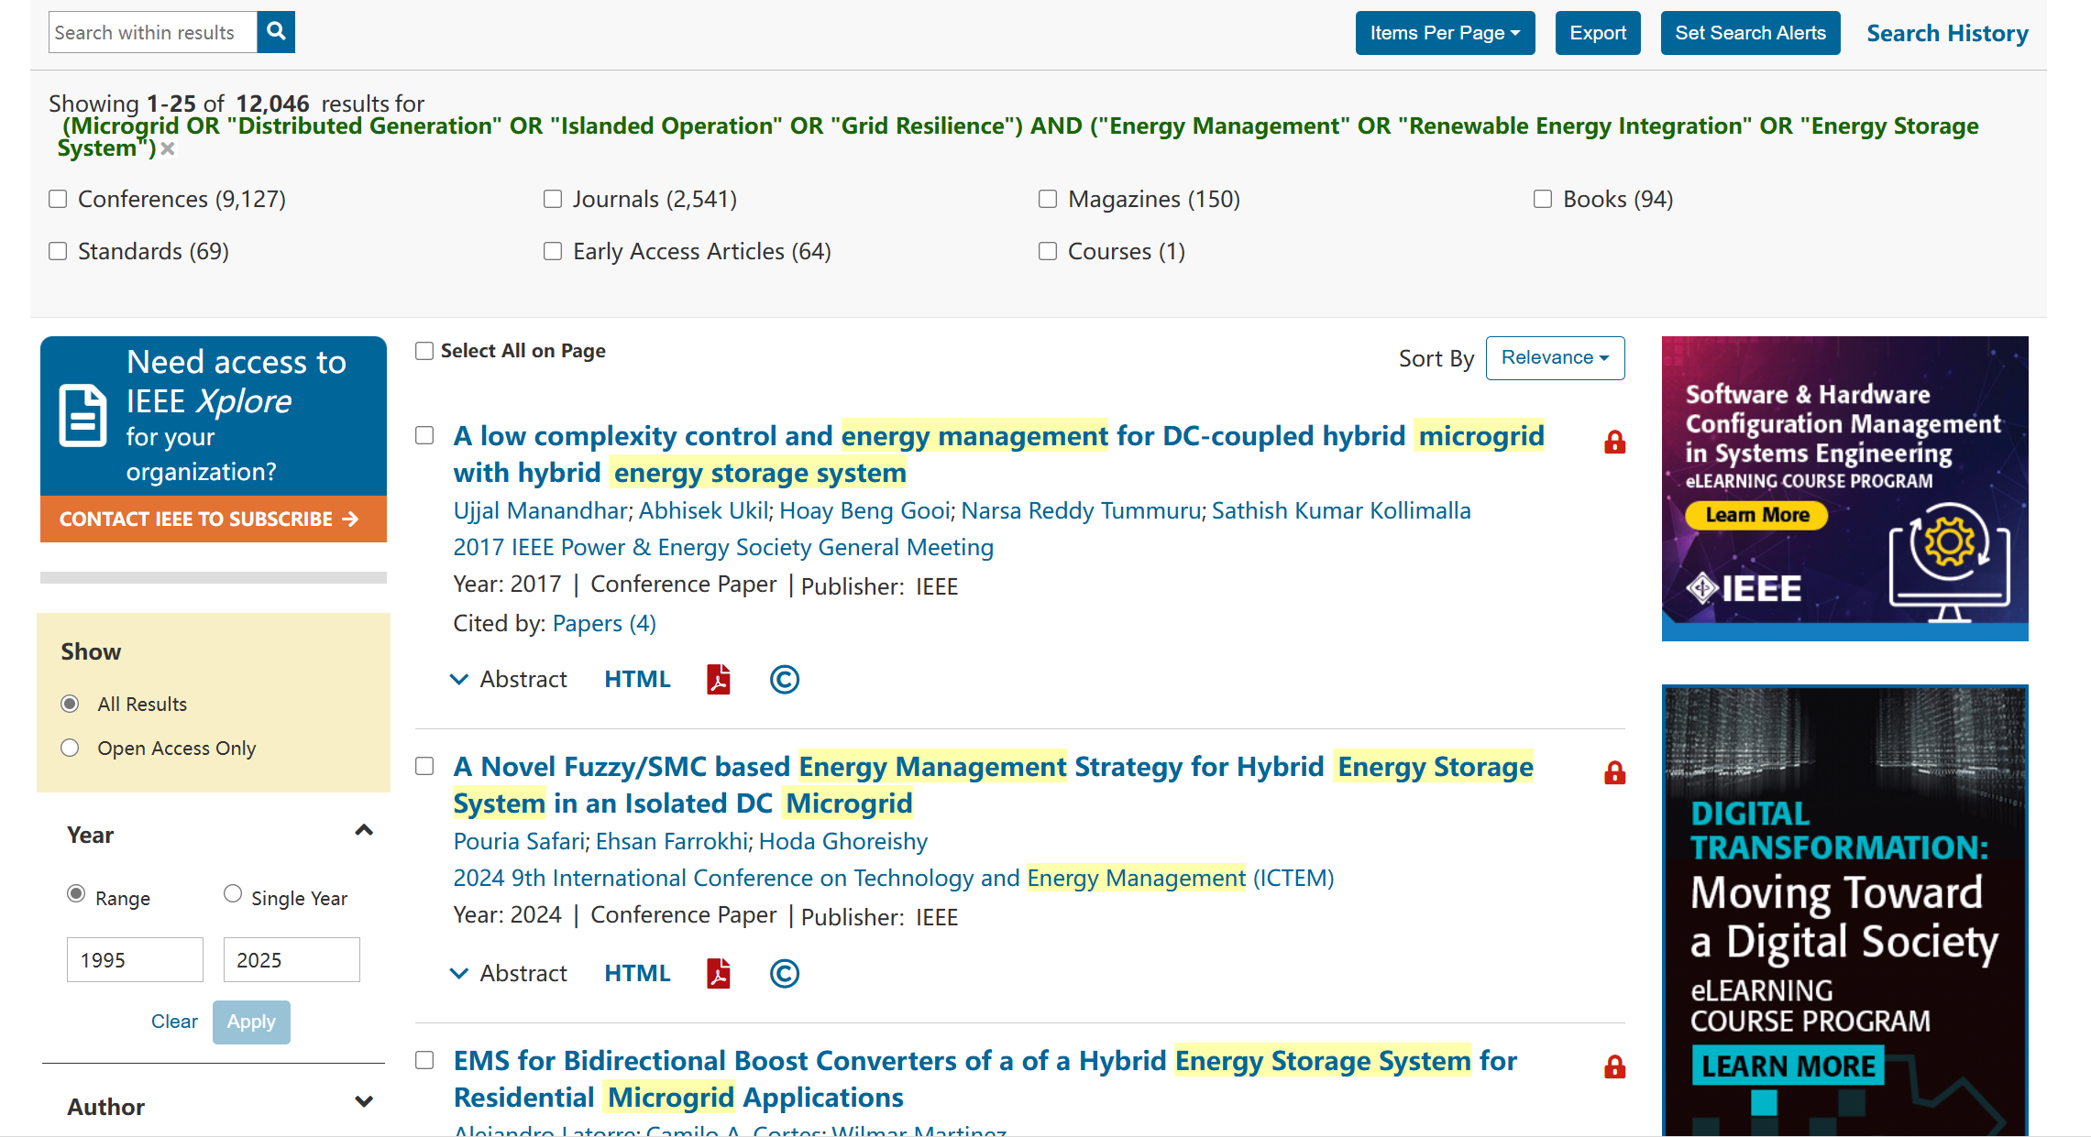
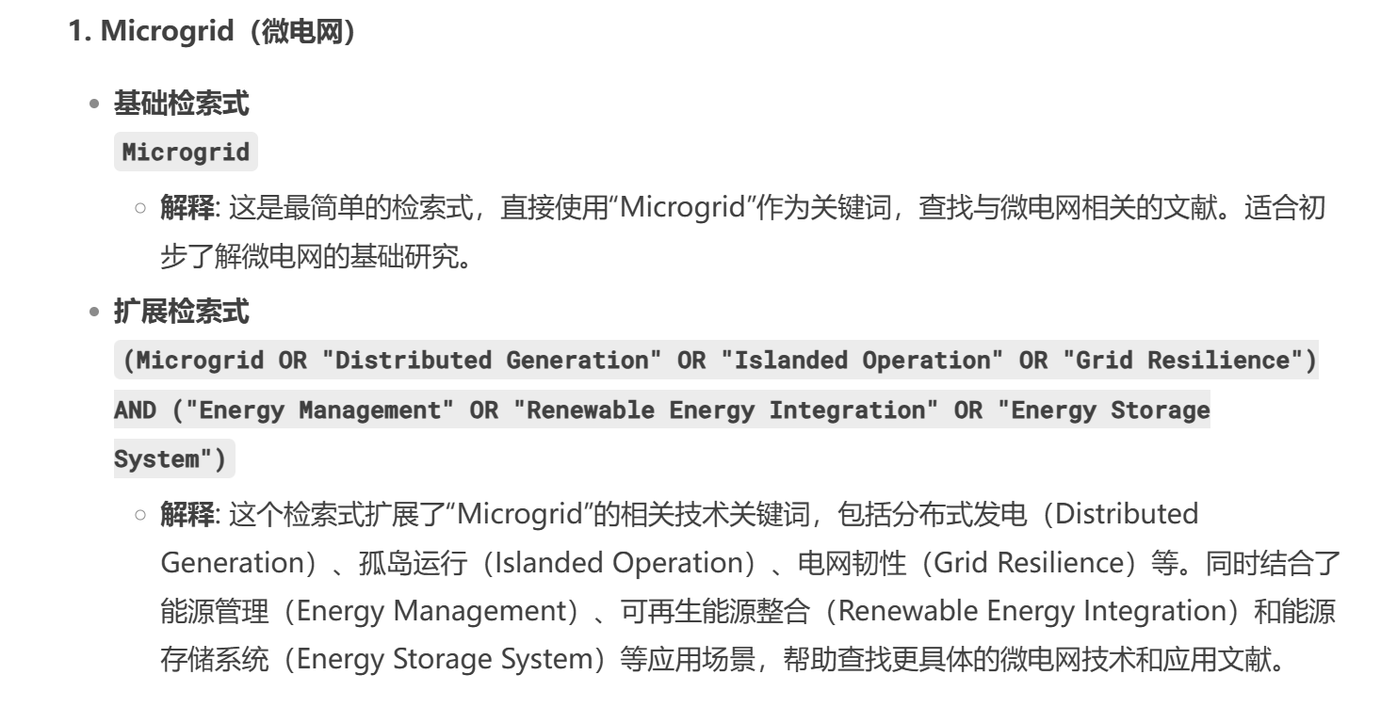
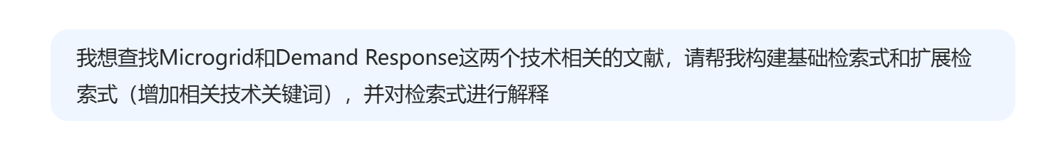
举例：利用deepseek构建检索式

Slide 14
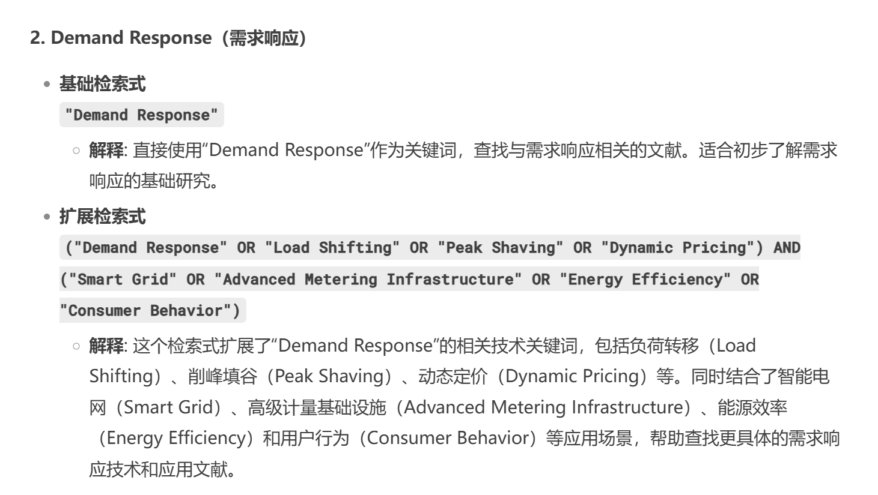
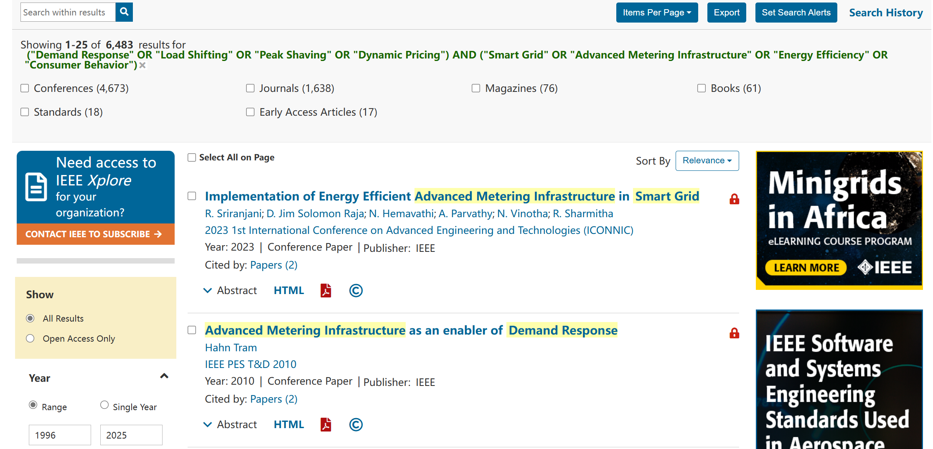
举例：利用deepseek构建检索式

Slide 15
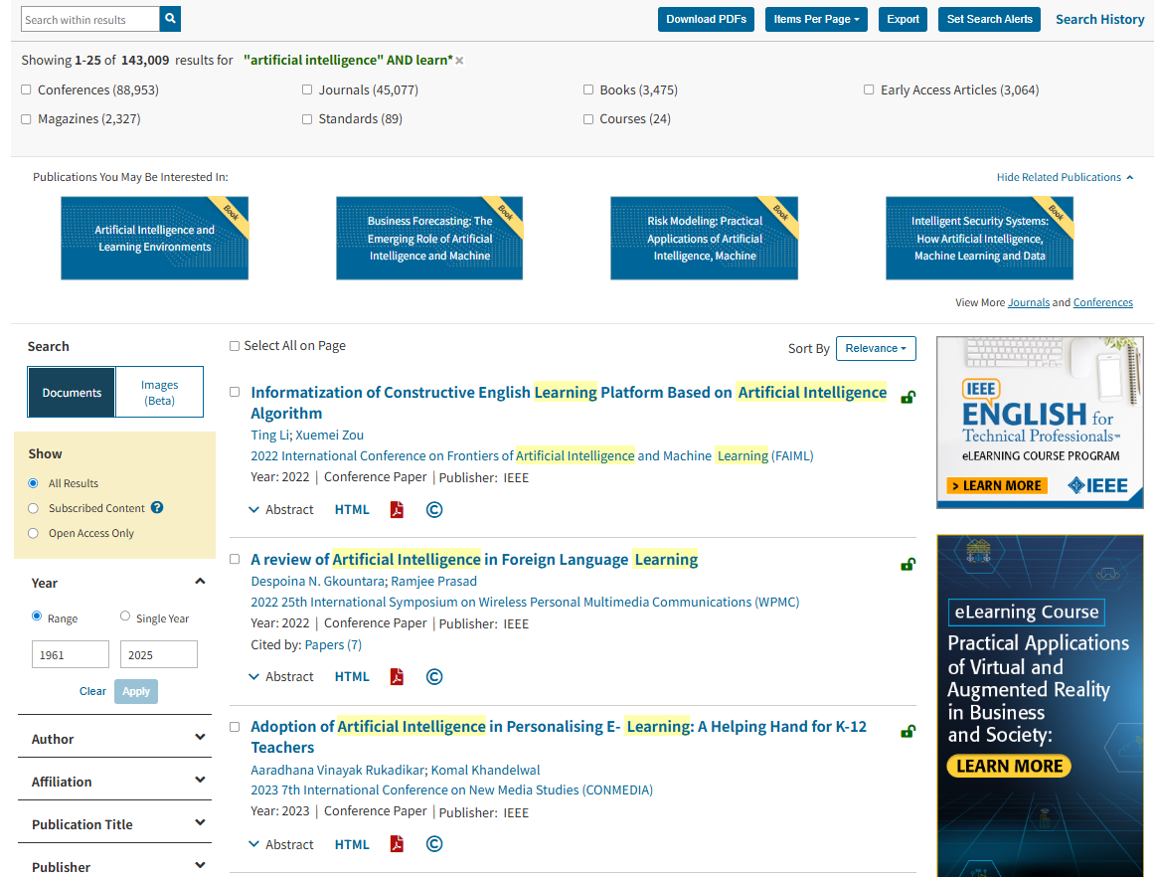
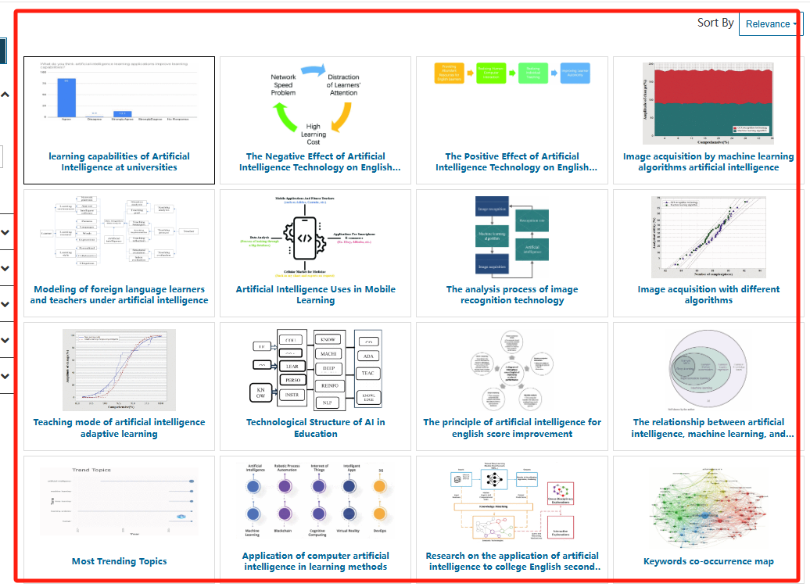
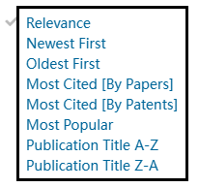
缩减框
文献类型筛选
出版物推荐
新功能
图像搜索
-仅限IEL用户
文献排序
点击Images
相关文献推荐
聚类
分析栏

Slide 16
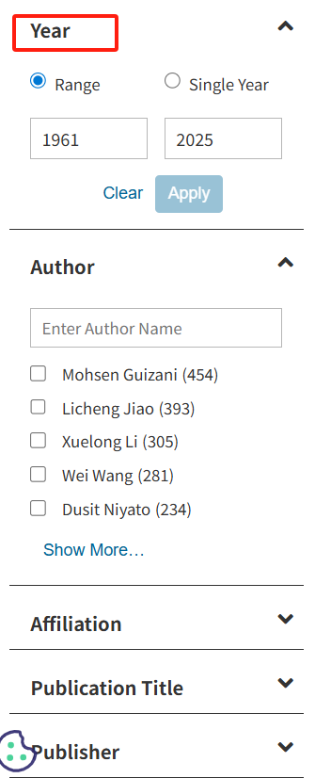
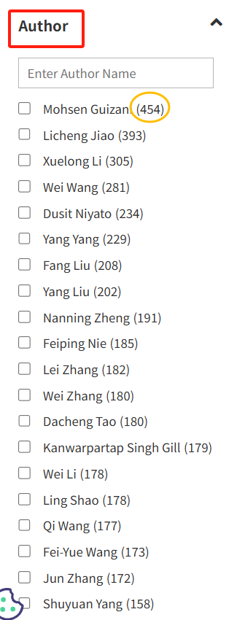
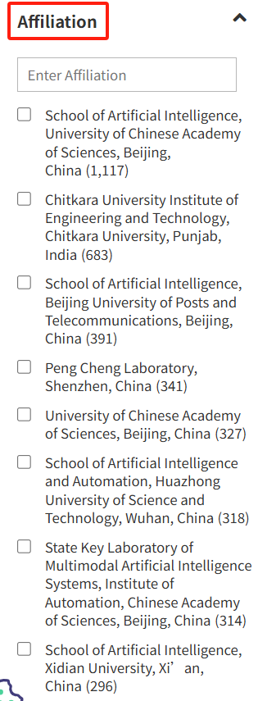
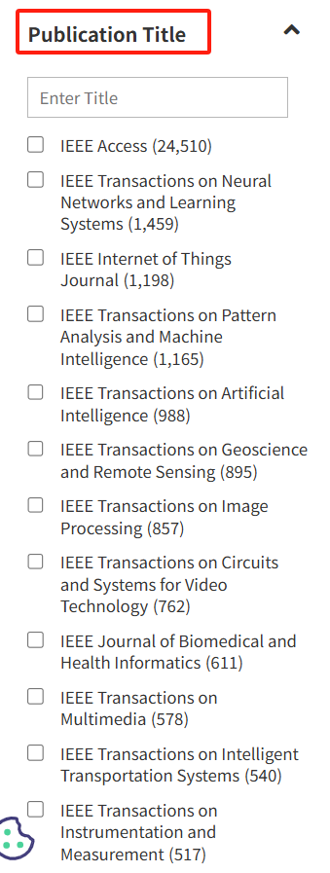
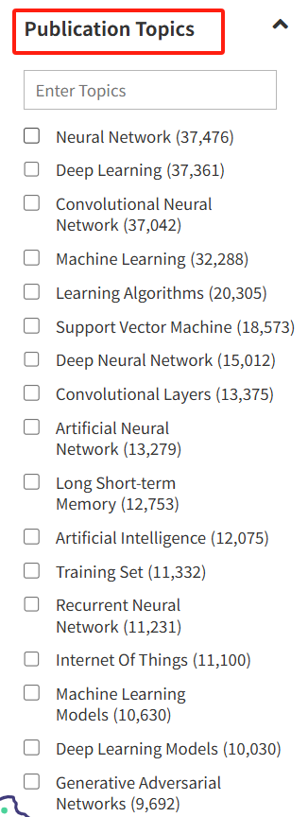
聚类分析功能

Slide 17
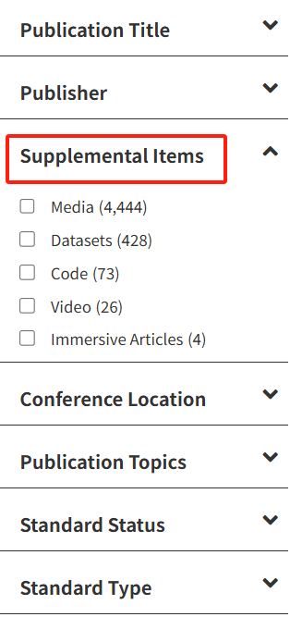
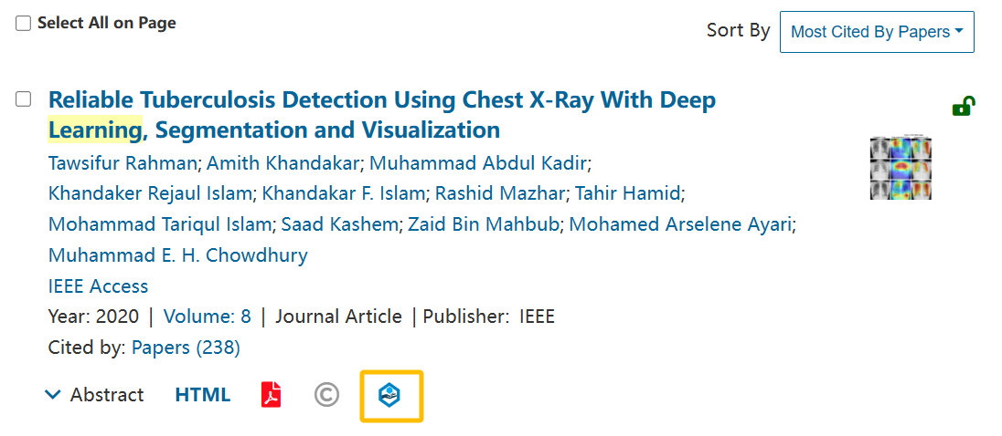
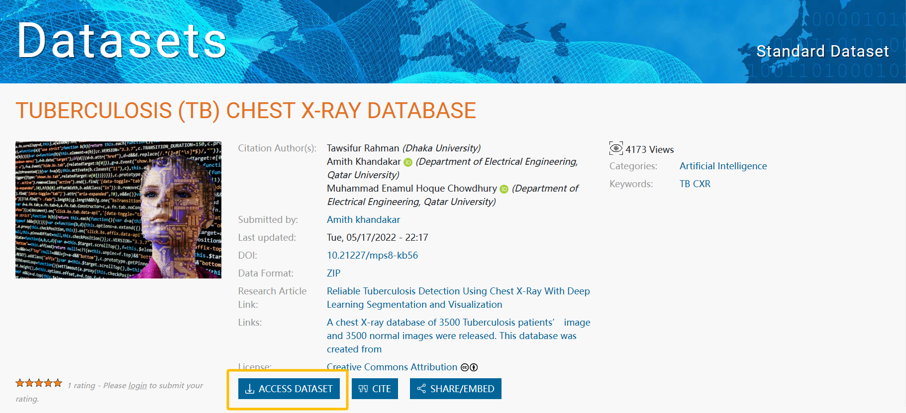
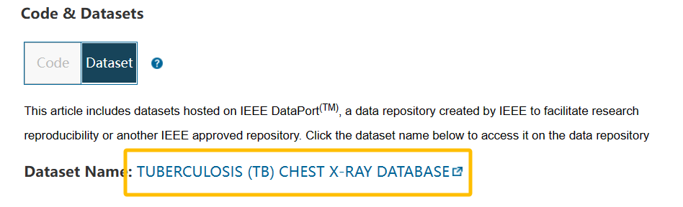
辅助材料-Datasets

Slide 18
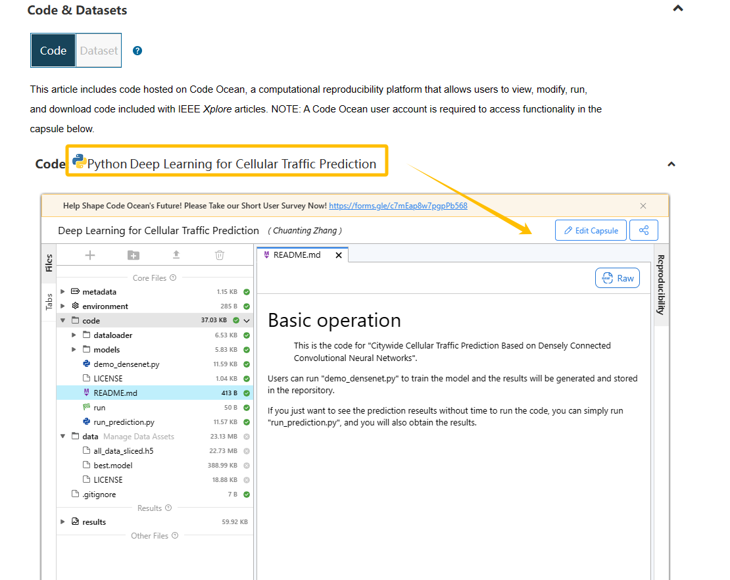
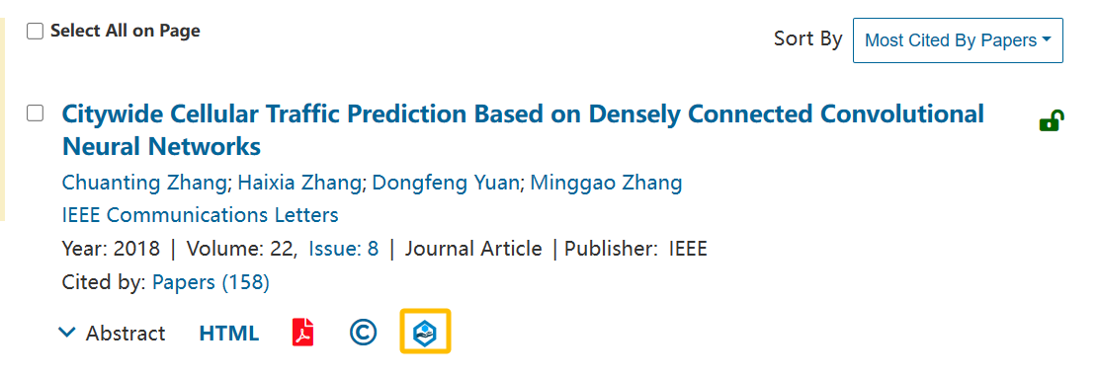
辅助材料-Code

Slide 19
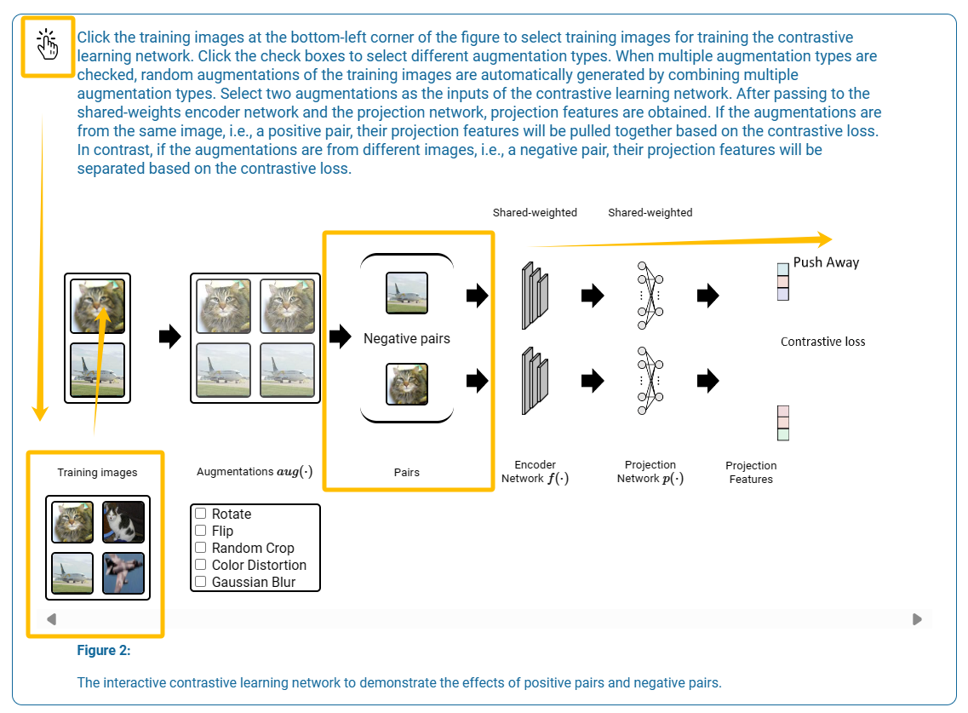
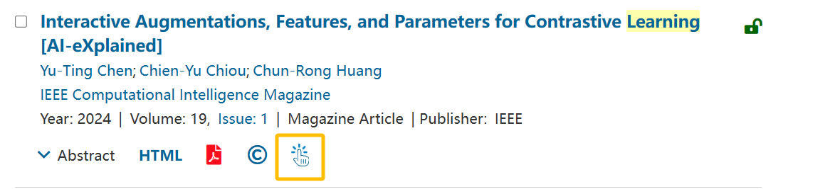
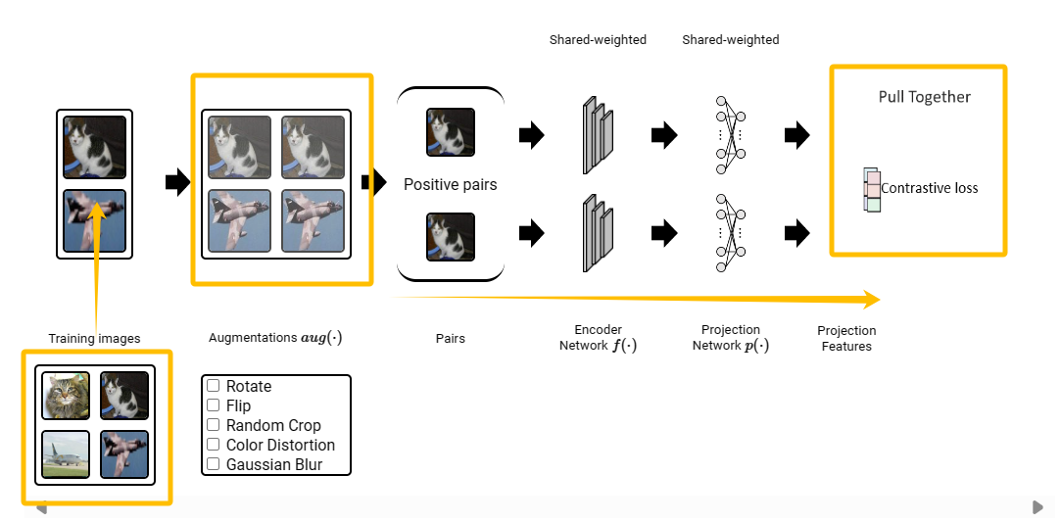
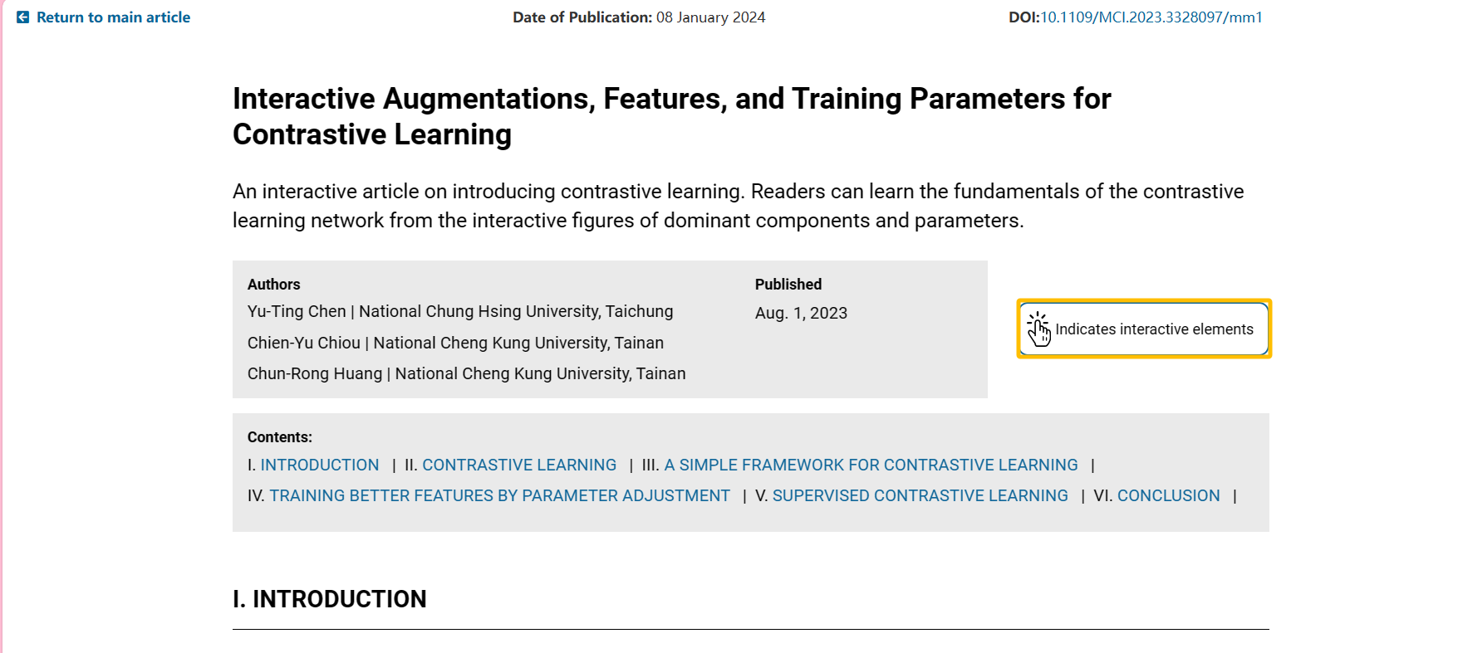
辅助材料-Immersive Articles

Slide 20
介绍IEEE科技文献英文写作
——黄金结构解析与写作范式

Slide 21
准备好发表论文了吗？
1
  New and useful? 新的，有价值的
2
  Hot topic? 热门主题
3
  Contribution? 贡献
4
  Supporting data? 支撑数据
5
  Ruled out other interpretations? 排除其他解释
6
  Discussed with co-authors? 与合作作者讨论
Notes:
It can be difficult to know if you’re ready to publish your research. Here are a few questions to ask yourself.
Is your research new and useful? Is it original work that has not been done before?
Is this a hot topic in your field?
Have you arrived at answers or solutions for difficult problems in the field? Are you making a contribution?
Do you have the data to support your claims and conclusions?
Have you ruled out all other possible interpretations of the data?
Have you discussed publication with your co-authors?
If you answer yes to these questions, you’re ready to start writing up your research for publication.

Slide 22
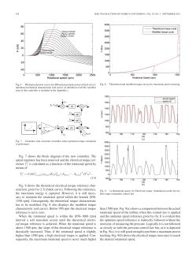
科技论文主体结构
Title 题目
Abstract 文摘
Keywords 关键词
Introduction 引言
Methodology 方法
Results/Discussions
/Findings 结果与分析
Conclusion 总结
References 参考文献

Slide 23
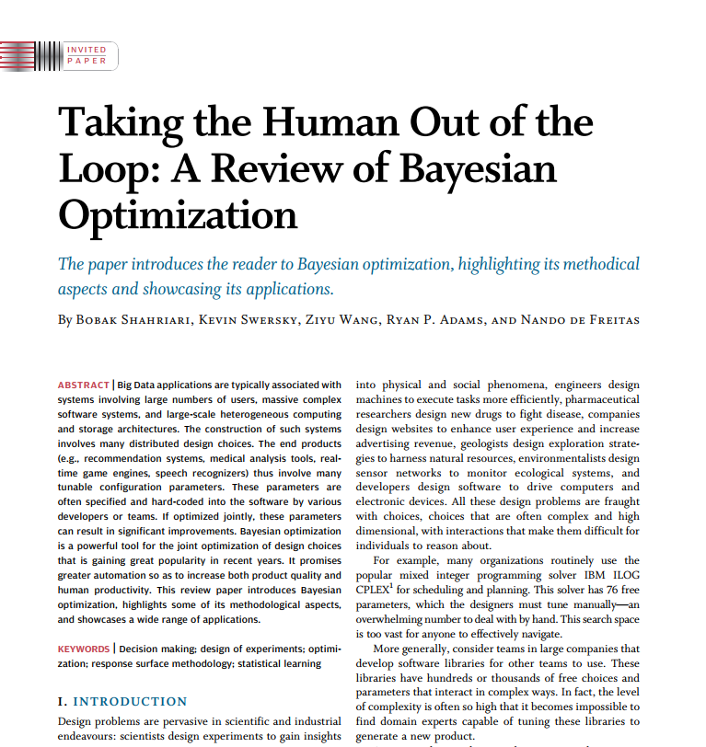
题目
好的题目应该
回答读者问题“这篇文章与我相关吗？”
抓住读者兴趣
简洁描述文章内容
  简洁
  使用关键词
  避免行业术语
Notes:
Presenters should include here a graphic of a well written abstract within the box provided.

Slide 24
文摘
What you did
文章的浓缩版
不超过250字
以过去式写作
使用关键词和索引词
研究目的、工作概述、
关键技术/理论、
具体结果、行业意义
Why you did it
How the results were useful, important & move
the field forward
Why they’re useful & important & move the field forward
Notes:
Presenters should include here a graphic of a well written abstract within the box provided.

Slide 25
关键词
Logical
用在题目和文摘中，以提升检索引擎精度
可参考IEEE叙词表
https://www.ieee.org/publications/services/thesaurus-access-page.html
Appropriate
Applicable
Specific
Searchable
Notes:
Presenters should ensure that writers understand that key words and subject headings are what discovery services use followed by the title – appropriate, logical, applicable, specific and searchable terms are critical.

Slide 26
引言
描述研究问题
按照以下步骤
Generally known information about the topic
Prior studies’ historical context to your research
Your hypothesis and an overview
of the results
How the article is organized
引言不应该
  太宽泛或太模糊
  超过2页
以现在时撰写

Slide 27
方法
问题构想以及解决问题，证实或否证假想的过程
使用图解阐释想法并支持结论
确保公式编写正确（使用IEEE Math Typesetting Guide for LaTeX Users 或 IEEE Math Typesetting Guide for MS Word Users）。
Tables
Present representative data
or when exact values are important to show
Graphs
Show relationships between data points or trends in data
Figures
Quickly show ideas/conclusions that would require detailed explanations

Slide 28
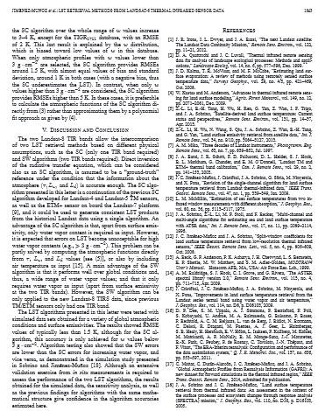
结果/讨论
Results
证明你解决问题或作出重大贡献
结果：总结资料
应该清晰简洁
使用表格图解配合文字解释结果
讨论：阐释结果
为什么研究提出了一个新方案
如何提升当前领域
Discussion
Notes:
Presenters should insert an example of a result/discussion/findings within box provided.

Slide 29
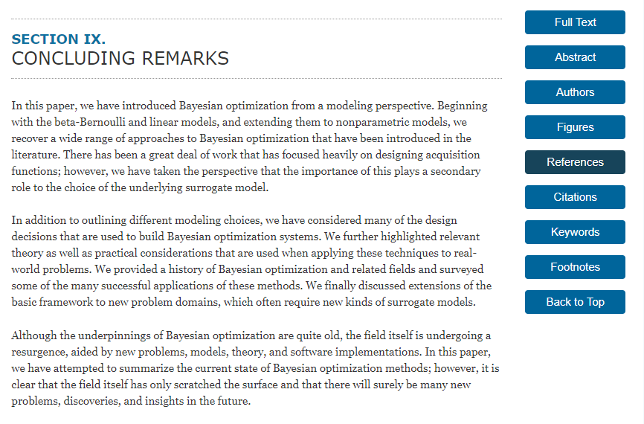
总结
解释研究达到何种效果
  与引言所阐述的问题关联
  重新回顾每个部分关键点
  包括重要发现、重要结论和推论的总结
提供以下优缺点
  展示的解决方案
  你的研究和方法
建议未来研究方向

Slide 30
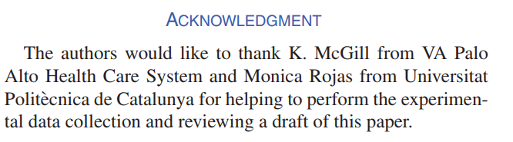
致谢
研究资助者
数据收集、图形创建或语言润色等协助
投稿前提供回馈意见的同行
Notes:
Examples of who might be in the Acknowledgments.

Slide 31
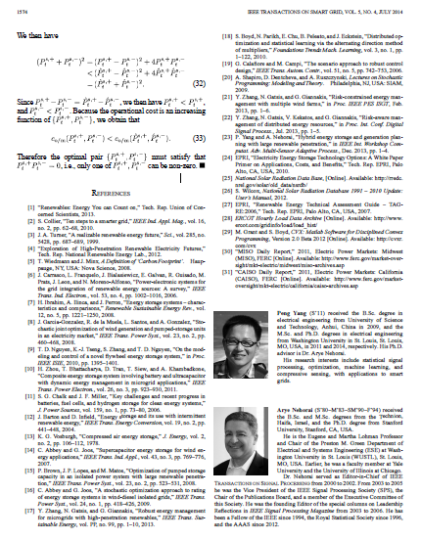
参考文献
支持和证实你研究所证实、否证或解决的假想
参考文献数量无明确限制
  但是只应列出与研究直接相关的文章
确保作者署名
里程碑文献
前沿研究成果
关键高水平期刊论文
系统性综述文献
Properly cited materials
Notes:
Presenters should insert an example of properly cited material in the box provided.

Slide 32
写作要求：清晰简洁，有逻辑性
目标：清晰简洁地沟通
有逻辑地组织材料
保持语言尽可能简单，并尽量避免使用行话
考虑英语编辑服务
  Fee-based assistance for editing, translation or formatting services
  Does not guarantee acceptance in an IEEE publication
  IEEE authors are eligible for a 10% discount at American Journal Experts and a 30% discount at Enago
Notes:
在撰写文章时，您的目标是清晰简洁地沟通。 你的数据、分析和结论应该按逻辑顺序排列，以便读者可以跟随你的论点的流程。 尽量保持你的语言尽可能简单，避免使用行话，以便你的读者可以访问你的文章。
您的文章应用语法正确的英语撰写。 如果您不精通英语，IEEE建议您咨询英语编辑服务，该服务可以说明您编辑，翻译和格式化文章。 这是一项由作者付费的收费服务，不保证在IEEE出版物中被接受。 IEEE作者有资格在American Journal Experts和Enago这两个这样的语言编辑服务中获得折扣;详细信息可在 IEEE 作者中心找到。

Slide 33
请您投稿之前请详细阅读以下步骤
使用文章编写模板（https://ieeeauthor.wpengine.com/create-your-ieee-article/use-authoring-tools-and-ieee-article-templates/ieee-article-templates/ ）。
请流览各期刊主页了解特殊要求。会议文章的规定因会议组织者而异。IEEE 提供有多种会议组织者模板。但是，您应浏览会议网站了解特定的指示。
使用IEEE Reference Preparation Assistant（http://refassist.ieee.org/）检索您的参考文献列表是否符合IEEE出版物要求
如果英语不是您的母语，您可以考虑第三方英语编辑服务（ https://journals.ieeeauthorcenter.ieee.org/create-your-ieee-journal-article/create-the-text-of-your-article/refining-the-use-of-english-in-your-article/ ）

Slide 34
请您投稿之前请详细阅读以下步骤
按照要求创建您的图表（https://ieeeauthor.wpengine.com/create-your-ieee-article/create-graphics-for-your-article/ ），并使用IEEE Graphics Analyzer (http://graphicsqc.ieee.org/)检查您的图像图表是否符合IEEE出版物要求
如果需要，请按照要求准备辅助材料supplementary materials，例如图像文摘 graphical abstract,视频档 video, 多媒体文件multimedia或者源代码或数据集Code/Data
每位IEEE期刊作者都需要申请一个ORCID号码 Open Researcher and Contributor ID (ORCID)
确保您的文章符合IEEE出版道德准则 authorship, citation, data reporting, originality of research
使用IEEE LaTeX Analyzer(http://latexqc.ieee.org/)检查您的LaTeX文檔是否符合IEEE出版物要求
使用 IEEE PDF Checker （http://www.ieee.org/publications_standards/publications/authors/pdf_checker.html ）检查您的文档是否能在IEEE Xplore® Digital Library 里正确显示

Slide 35
解析精准选刊的策略与投稿的全部流程
——选刊决策引擎

Slide 36
IEEE出版渠道的选择
会议文章：可以是正在进行没有完成的研究
  可展示初期成果或强调最近工作
  获得非正式反馈用于后续研究
期刊文章：是研究工作和最终结果的完整展示
  展示原创研究结果
  做出清晰推论，并辅以数据支持
会议论文通常短于期刊论文，细节和参考文献也少些
2,000+
Conferences
200+
Journals, Transactions, Magazines

Slide 37
期刊的选择
Relevancy 期刊主题相关性
IF （Impact Factor） 期刊影响因子

Slide 38
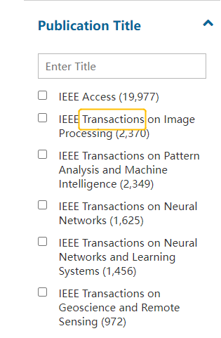
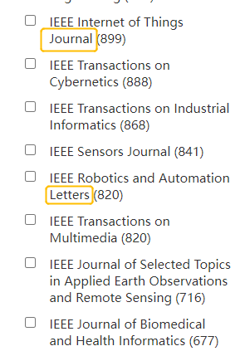
筛选与研究领域最相关的期刊

Slide 39
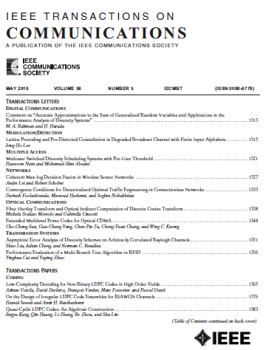
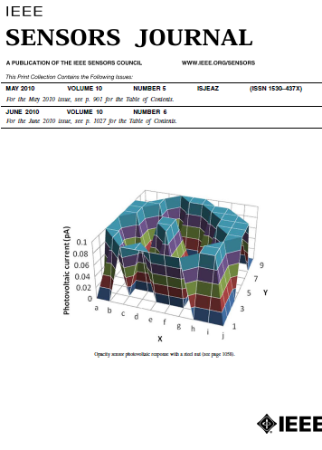
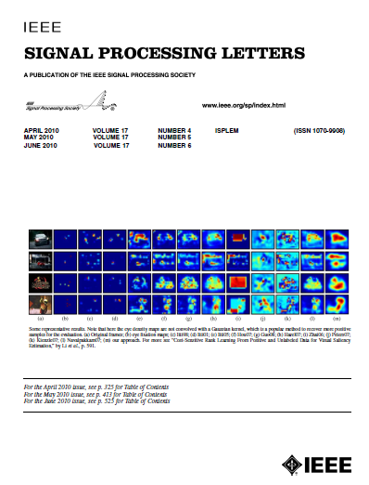
Journals-学术期刊
Journals, Transactions, and Letters are the primary means for publishing technical papers concerning original work in IEEE fields of interest.
  The primary purpose of Journals, Transactions, and Letters is to disclose and provide a permanent archival record of original technical work that advances the state of the art or provides novel insights.
  Letters are for the publication of brief papers, usually 3-4 pages in length.

Slide 40
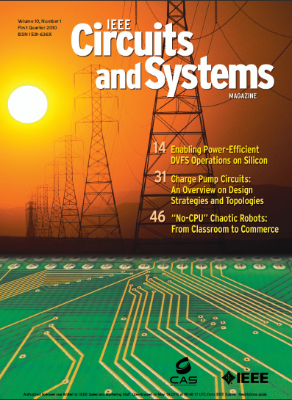


Magazines-技术杂志
Magazines are characterized by regular and continuing issues with significant technical content in addition to general news and regular columns
  IEEE Communications Magazine
  IEEE Microwave Magazine
  IEEE Signal Processing Magazine
  IEEE Instrumentation & Measurement Magazine
  ......

Slide 41
期刊的选择
Relevancy 期刊主题相关性
IF （Impact Factor） 期刊影响因子

Slide 42
IEEE 期刊影响因子
IEEE publishes:
19 of the top 25 journals in Electrical and Electronic Engineering （电气电子工程领域）
8 of the top 10 journals in Telecommunications （电信领域）
3 of the top 5 journals in Automation & Control Systems （自动化控制领域）
3 of the top 5 journals in Computer Science, Cybernetics（计算机科学，控制论领域）
3 of the top 5 journals in Computer Science, Hardware & Architecture （计算机科学，硬件结构领域）
2 of the top 5 journals in Computer Science, Information Systems （计算机科学，信息系统领域）
3 of the top 10 journals in Computer Science, Artificial Intelligence（计算机科学，人工智能领域）
3 of the top 10 journals in Computer Science, Software Engineering （计算机科学，软件工程领域）

Slide 43
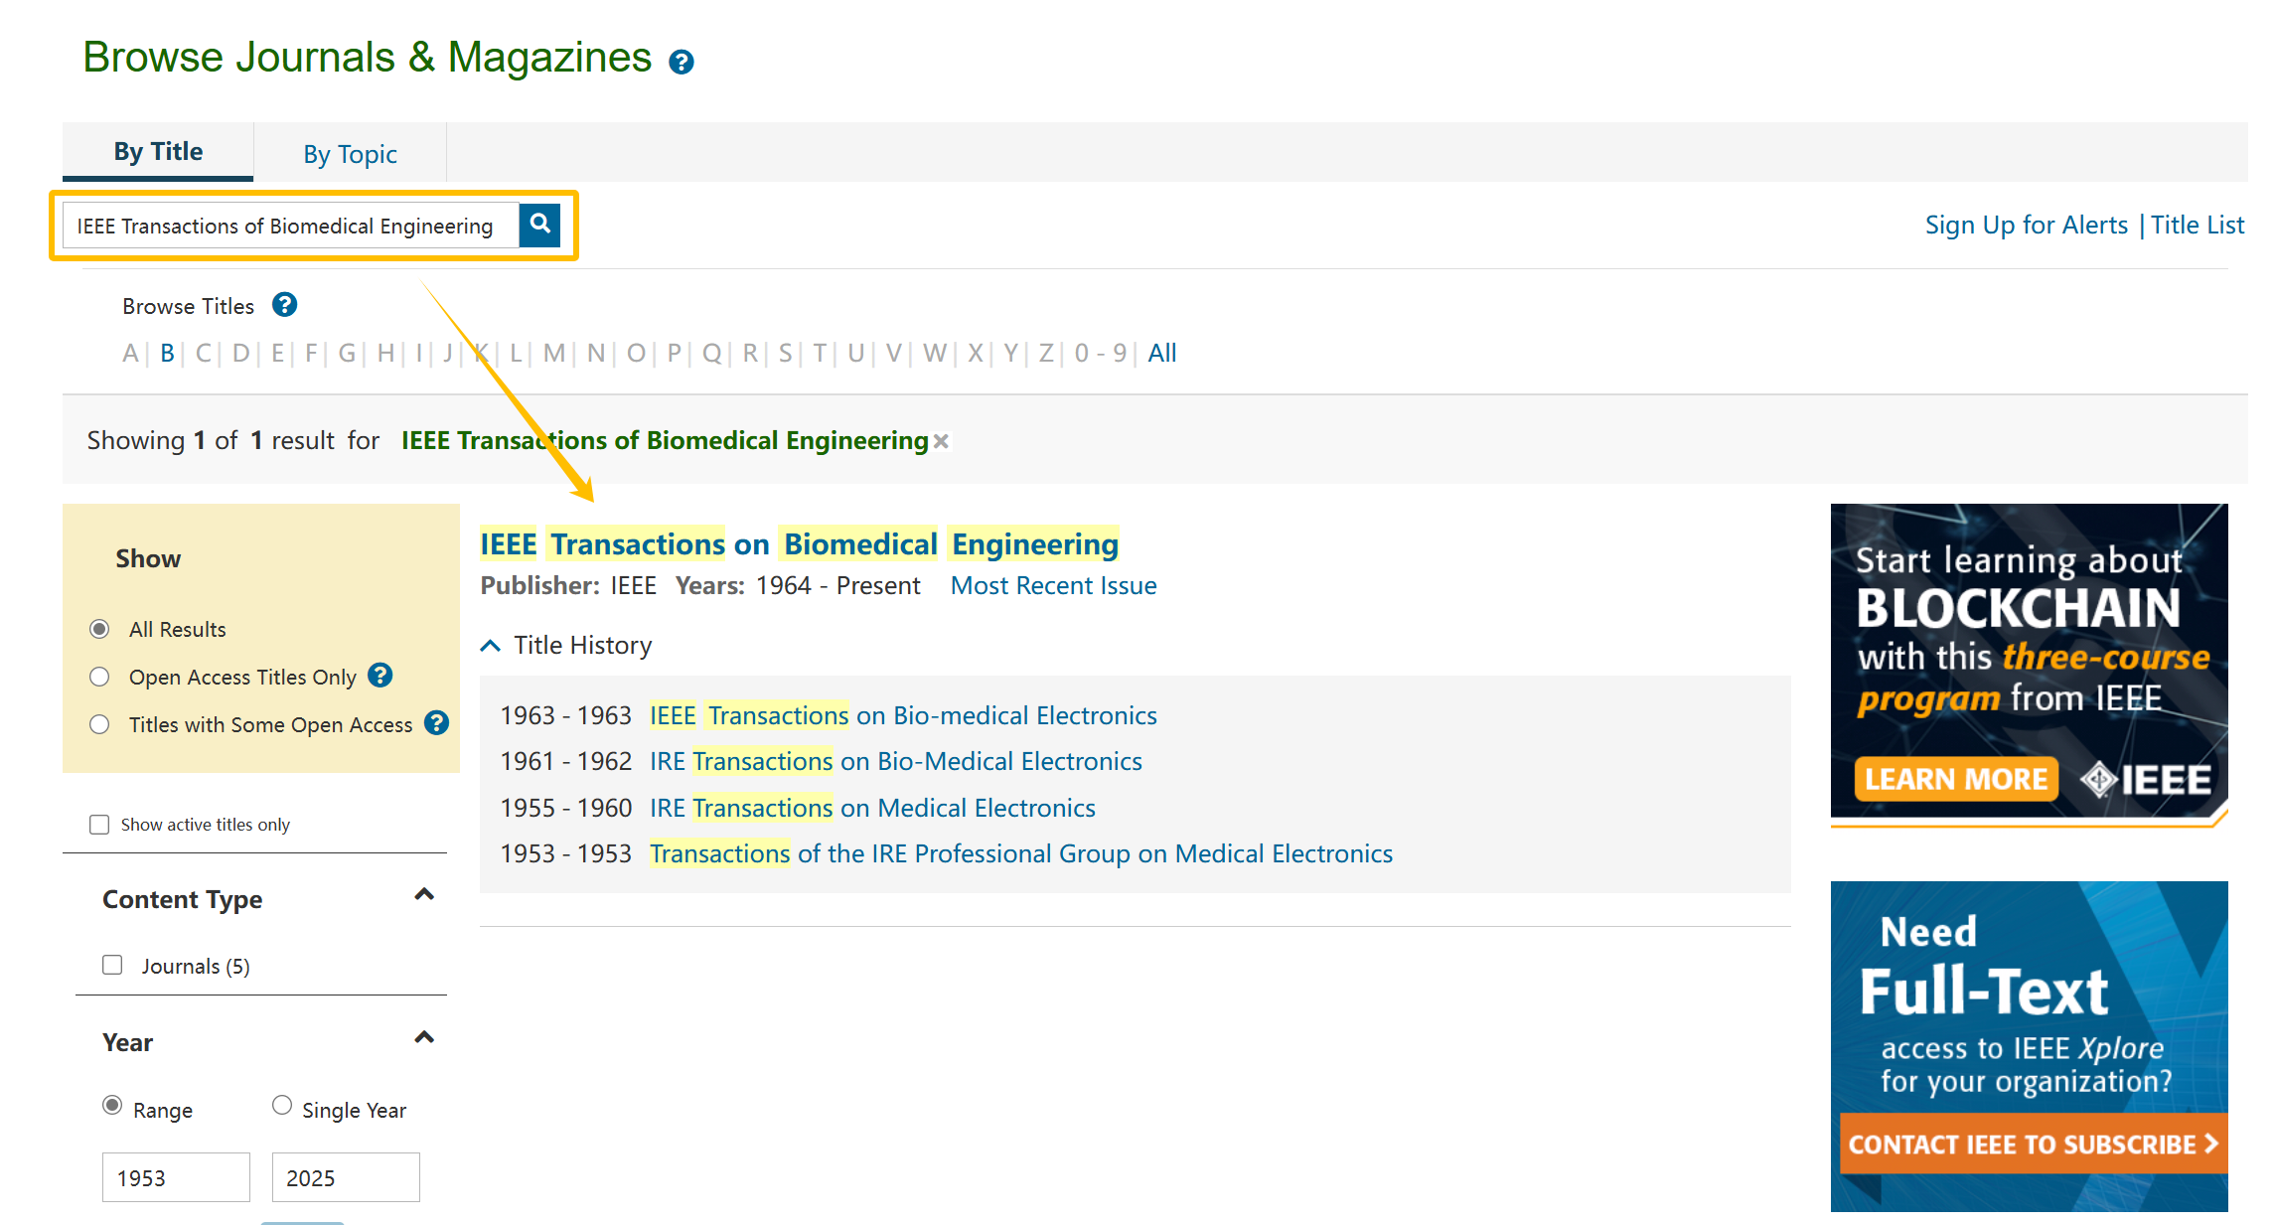


IEEE期刊信息&投稿

Slide 44


IEEE期刊信息&投稿

Slide 45


IEEE Publication Recommender™
http://publication-recommender.ieee.org/home

Slide 46



提交稿件——IEEE Author Portal

Slide 47


















投稿全流程

Slide 48


跟进投稿——IEEE Author Portal

Slide 49
评审流程 Review Process
Submission
Rejection: topic
Journal Staff
Rejection: format
EIC
Accept
AE
Revise
Reviewers
Reject
EIC Makes Decision

Slide 50


中国地区学生分会
截止2025年2月，目前，IEEE在全球拥有3600+个学生分会；
中国学生分会的数目已达85个；
电子科技大学
东南大学
浙江大学
上海交通大学
西安交通大学
清华大学
华北电力大学 – 北京校区
北京邮电大学
西安电子科技大学
华中科技大学
北京交通大学
复旦大学
天津大学
中国科学院大学-北京
北航
西北工业大学
哈尔滨工业大学 – 主校区
北京大学
华南理工大学
山东大学
北京理工大学
武汉大学
重庆大学
香港中文大学（深圳）
北方工业大学
深圳技术大学
中国科学技术大学
深圳大学
中山大学-广州
中南大学
湖南大学
华东师范大学
哈尔滨工业大学深圳研究生院
南方科技大学
清华大学深圳国际研究生院
同济大学
上海大学
合肥工业大学
西南交通大学
南京理工大学
南开大学
华北电力大学 – 保定校区
北京工业大学
福州大学
北京大学深圳研究生院
中国科学院大学
郑州大学
中国矿业大学
广东工业大学
上海电力大学
南京航空航天大学
西交利物浦大学
中国科学院长春光学精密机械与物理研究所
海南大学
西湖大学
北京化工大学
江苏大学
中国科学院深圳先进技术研究院
长春理工大学
南京师范大学
云南大学
广州南方学院
河北大学
上海交通大学密西根学院
济南大学
中国电力科学研究院
纽约理工大学南京分校
班戈学院
中国科学院西安光学精密机械研究所
上海科技大学
四川大学
杭州电子科技大学
中国农业大学
中国科学院上海技术物理研究所
西南石油大学
北京科技大学
中南民族大学
河海大学
厦门大学
长沙理工大学
中央民族大学
河北工业大学
浙江海洋大学
湖北民族大学
燕山大学
申请加入流程图：点击这里 其他更多信息：点击这里

Slide 51




相关活动
技术讲座 & 社交活动
公司参观
Intel
中兴
华为
法国电信
IBM
中关村软件园
腾讯
大疆
…

Slide 52


Slide 53


Slide 54


欢迎关注！
微信公众号 ： IEEE QQ交流群：
“IEEEXplore微服务” 1042425475
iGroup中国 IEEE数据库团队 iel@igroup.com.cn

Slide 55
Thanks！

